Slide 1
QAP (Quadratic Assignment Procedure)
Sang Yup Lee

Slide 2
QAP
QAP
Quadratic Assignment Procedure
종속변수 = 관계 (사람간 혹은 단어간 등) 인 경우
회귀분석 혹은 상관관계 분석을 하는 경우, 모수 추정치의 표준 오차 (standard error)를 계산할 때 사용되는 방법
즉, 표본 데이터를 가지고 도출된 결과가 통계적으로 유의미한지를 계산할 때 사용되는 방법
SE를 구할 때 permutation 기반의 simulation 방법 사용
permutation은 resampling 기법 중 하나 (resampling without replacement)
두가지 종류
QAP Regression
QAP correlation
여기서는 QAP correlation만 다룸 (왜냐하면, QAP regression은 텍스트 분석에서는 많이 사용되지 않기 때문에)

Slide 3
QAP correlation
사용 용도
동일한 노드로 구성이 된 서로 다른 두개의 네트워크 간의 tie 구조의 유사성을 파악하는 목적으로 사용
예
social network의 경우
동일한 사람들이 갖는 서로 다른 관계의 유사도를 파악하는데 사용
예를 들어, 친구 관계와 직장 동료 관계가 얼마나 유사한지를 파악하고자 하는 경우
semantic network의 경우
동일한 단어들에 대해서 단어들의 관계가 서로 다른 네트워크에서 어떻게 다른지를 파악하고자 하는 경우
예를 들어, 두 개의 신문사가 동일한 단어들을 사용하는 방식이 같은지, 다른지를 파악하고자 하는 경우에 사용

Slide 4
QAP correlation
Semantic network에서의 QAP correlation
가정:
동일한 단어들에 대해서 관계의 구조가 비슷하다면, 서로 다른 텍스트에서 각 단어들이 사용된 방식이 비슷하다는 것을 의미
신문기사의 경우, 서로 다른 신문기사에서 해당 단어들을 사용하는 방식, 혹은 기술하는 방식이 비슷하는 것을 의미하는 것으로, 해당 단어들로 표현이 되는 주제나 이슈에 대해서 비슷한 비슷한 입장을 취하고 있다는 것으로 해석할 수 있음
예
RQ: 보수와 진보 신문사는 북한의 비슷한 이슈에 대해서 다루고 있는가?
준비물: 조사를 하고자하는 단어들을 선택 (북한과 관련된 주요 키워드들)
예: 북한, 핵, 실험, 미사일, 정상회담, 휴전, 미국, 트럼프, 인권, 개성공단, 교류

Slide 5
QAP correlation
Case 1: 두 신문사 모두 핵/미사일을 중점적으로 다루는 경우 (correlation이 높다)
핵
실험
핵
실험
개성
개성
교류
미사일
정상회담
교류
미사일
정상회담
인권
인권
북한
북한
북한
북한
미국
미국
트럼프
휴전
트럼프
휴전

Slide 6
QAP correlation
Case 2: 한 신문사는 미사일, 다른 신문사는 정상회담 (correlation이 낮다)
핵
실험
핵
실험
개성
개성
미사일
교류
미사일
정상회담
교류
정상회담
인권
인권
일본
일본
북한
북한
미국
휴전
미국
트럼프
휴전
트럼프

Slide 7
QAP Correlation
실습: R을 통한 QAP 해보기
QAP 분석에 사용되는 tools
UCINET, R
순서
Python의 NetworkX를 이용한 그래프 생성하기
QAP_summit_example.ipynb 참조
R에서 QAP 작업하기
R_QAP_Example.R 참조

Slide 8
R 설치하기
R 설치하기
R Studio 설치하기
https://www.rstudio.com/products/rstudio/download/#download
R 설치하기
https://cran.r-project.org/bin/windows/base/

Slide 9
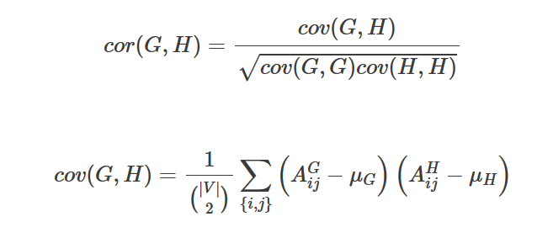
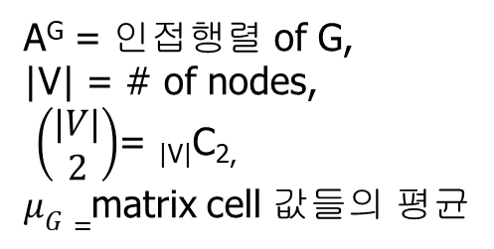
gcor()
gcor() 함수 이해하기
네트워크 간의 상관관계 구하기
https://www.rdocumentation.org/packages/sna/versions/2.4/topics/gcor
A^{G} = 인접행렬 of G,
|V| = # of nodes,
$\left(\begin{matrix}|V| \\ 2\end{matrix}\right)$= _{|V|}C_{2,}
$μ_{G}=$matrix cell 값들의 평균

Slide 10
Q & A

